Slide 1
Задание №9
Уравнения, системы уравнений

Slide 2
ЛИНЕЙНЫЕ УРАВНЕНИЯ
7+8x= -2x-5
8x+2x=-5-7
10x=-12
x=-12:10
x=-1,2
Алгоритм решения линейного уравнения с одним неизвестным:
1. Раскрываем скобки (если требуется)
2. Неизвестные слагаемые переносим влево, а известные слагаемые вправо относительно знака "=" (неизвестное слагаемое - слагаемое содержащее неизвестное)
3. При переносе за знак "=" знак слагаемого меняем на противоположный (т.е. если был "+" при переносе станет "-")
4. Приводим подобные слагаемые
5. Обе части уравнения делим на коэффициент, стоящий перед неизвестным (коэффициент - число перед неизвестным)
Ответ:
- | 1 | , | 2

Slide 3
ЛИНЕЙНЫЕ УРАВНЕНИЯ
x+3=-9x
-3x-9=2x
2x+2=-3
4x+7=0
10x+9=7x
3x+3=5x
-5+9x=10x+4
4(x-8)=-5
10(x-9)=7
Ответ:-0,3
Ответ: -1,8
Ответ: -2,5
Ответ: -1,75
Ответ: -3
Ответ: 1,5
Ответ: -9
Ответ: 6,75
Ответ: 9,7

Slide 4
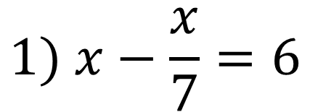
ЛИНЕЙНЫЕ УРАВНЕНИЯ
$$x+\frac{x}{9}=−\frac{10}{3}$$
$$1) x−\frac{x}{7}=6$$
$$2) \frac{4x+7}{3}+2=\frac{7x}{2}$$
$$9x+x=−30$$
$$10x=−30$$
$$3) \frac{x+3}{5}=6+\frac{x}{2}$$
$$x=−30:10$$
Ответ:7
Ответ: 2
Ответ: -18
Ответ: -20
$$x=−3$$
$$4) \frac{x+4}{2}=−4+\frac{x}{5}$$
Ответ:
- | 3

Slide 5
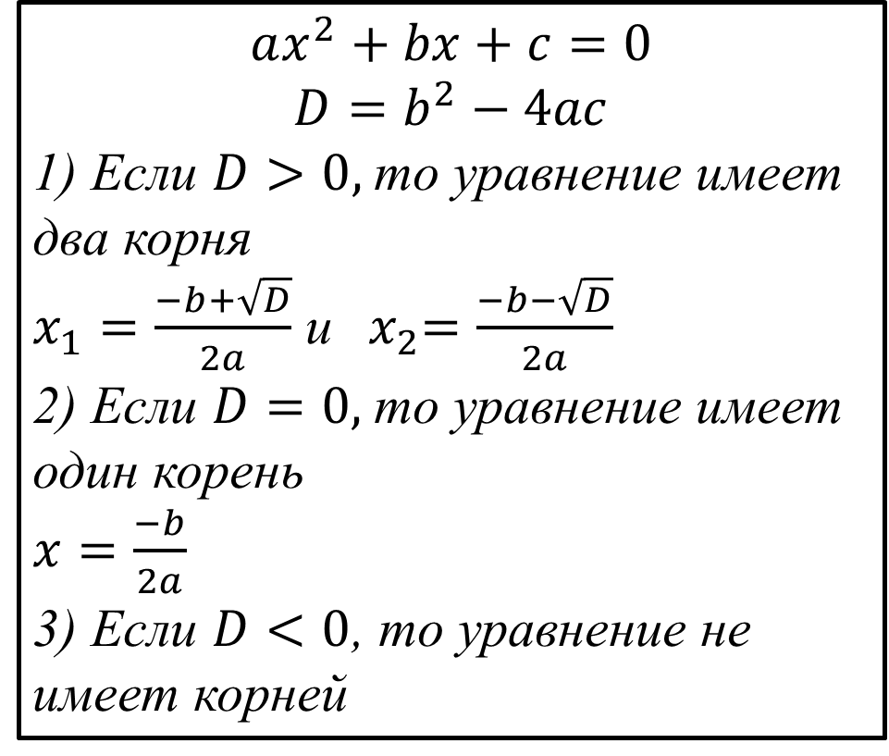
Решите уравнение. (если уравнение имеет несколько корней, запишите их в ответ без пробелов в порядке возрастания.)
КВАДРАТНЫЕ УРАВНЕНИЯ
$$x^{2}−x−6=0$$
$$ax^{2}+bx+c=0$$
$$D=b^{2}−4ac$$
1) Если $D>0,$то уравнение имеет два корня
$x_{1}=\frac{−b+\sqrt{D}}{2a}$ и${ x}_{2}=\frac{−b−\sqrt{D}}{2a}$
2) Если $D=0,$то уравнение имеет один корень
$x=\frac{−b}{2a}$
3) Если $D<0$, то уравнение не имеет корней
$$a=1, b=−1,c=−6$$

Slide 6
Решите уравнение. (если уравнение имеет несколько корней, запишите их в ответ без пробелов в порядке возрастания.)
$$x^{2}−x−6=0$$
$$ax^{2}+bx+c=0$$
$$D=b^{2}−4ac$$
1) Если $D>0,$то уравнение имеет два корня
$x_{1}=\frac{−b+\sqrt{D}}{2a}$ и${ x}_{2}=\frac{−b−\sqrt{D}}{2a}$
2) Если $D=0,$то уравнение имеет один корень
$x=\frac{−b}{2a}$
3) Если $D<0$, то уравнение не имеет корней
$$a=1, b=−1,c=−6$$
$$D={\left(−1\right)}^{2}−4∙1∙\left(−6\right)=1+24=25$$

Slide 7
Решите уравнение. (если уравнение имеет несколько корней, запишите их в ответ без пробелов в порядке возрастания.)
$$x^{2}−x−6=0$$
$$ax^{2}+bx+c=0$$
$$D=b^{2}−4ac$$
1) Если $D>0,$то уравнение имеет два корня
$x_{1}=\frac{−b+\sqrt{D}}{2a}$ и${ x}_{2}=\frac{−b−\sqrt{D}}{2a}$
2) Если $D=0,$то уравнение имеет один корень
$x=\frac{−b}{2a}$
3) Если $D<0$, то уравнение не имеет корней
$$a=1, b=−1,c=−6$$
$$D={\left(−1\right)}^{2}−4∙1∙\left(−6\right)=1+24=25$$
$$x_{1}\frac{−\left(−1\right)+\sqrt{25}}{2∙1}=\frac{1+5}{2}=\frac{6}{2}=3$$
$$x_{2}\frac{−\left(−1\right)−\sqrt{25}}{2∙1}=\frac{1−5}{2}=\frac{−4}{2}=−2$$
- | 2 | 3
Ответ:

Slide 8
КВАДРАТНЫЕ УРАВНЕНИЯ
$${1) x}^{2}−8x+12=0$$
$$ax^{2}+bx+c=0$$
$$D=b^{2}−4ac$$
1) Если $D>0,$то уравнение имеет два корня
$x_{1}=\frac{−b+\sqrt{D}}{2a}$ и${ x}_{2}=\frac{−b−\sqrt{D}}{2a}$
2) Если $D=0,$то уравнение имеет один корень
$x=\frac{−b}{2a}$
3) Если $D<0$, то уравнение не имеет корней
$${2) x}^{2}=2x+15$$
$${3) 5x}^{2}−10x=0$$
$${4) x}^{2}−25=0$$
Ответ:2;6
Ответ: -3;5
Ответ: 0; 2
Ответ: -5;5

Slide 9
Решите уравнение. (если уравнение имеет несколько корней, запишите их в ответ без пробелов в порядке возрастания.)
$${\left(x−4\right)}^{2}+{\left(x+9\right)}^{2}=2x^{2}$$

Slide 10
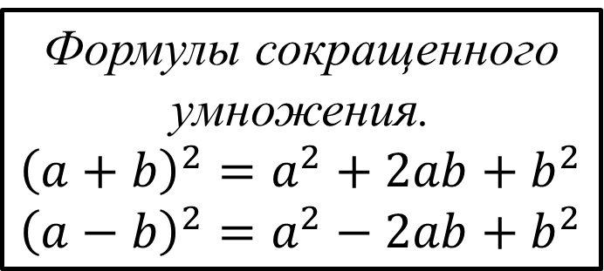
Решите уравнение. (если уравнение имеет несколько корней, запишите их в ответ без пробелов в порядке возрастания.)
$${\left(x−4\right)}^{2}+{\left(x+9\right)}^{2}=2x^{2}$$
Формулы сокращенного умножения.
$${\left(a+b\right)}^{2}=a^{2}+2ab+b^{2}$$
$${\left(a−b\right)}^{2}=a^{2}−2ab+b^{2}$$

Slide 11
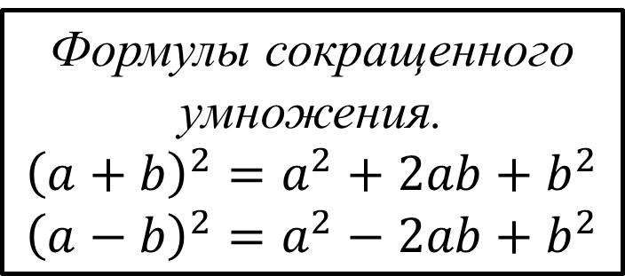
Решите уравнение. (если уравнение имеет несколько корней, запишите их в ответ без пробелов в порядке возрастания.)
$${\left(x−4\right)}^{2}+{\left(x+9\right)}^{2}=2x^{2}$$
Формулы сокращенного умножения.
$${\left(a+b\right)}^{2}=a^{2}+2ab+b^{2}$$
$${\left(a−b\right)}^{2}=a^{2}−2ab+b^{2}$$
$$x^{2}−2∙x∙4+4^{2}+x^{2}+2∙x∙9+9^{2}=2x^{2}$$

Slide 12
Решите уравнение. (если уравнение имеет несколько корней, запишите их в ответ без пробелов в порядке возрастания.)
$${\left(x−4\right)}^{2}+{\left(x+9\right)}^{2}=2x^{2}$$
Формулы сокращенного умножения.
$${\left(a+b\right)}^{2}=a^{2}+2ab+b^{2}$$
$${\left(a−b\right)}^{2}=a^{2}−2ab+b^{2}$$
$$x^{2}−2∙x∙4+4^{2}+x^{2}+2∙x∙9+9^{2}=2x^{2}$$
$$x^{2}−8x+16+x^{2}+18x+81=2x^{2}$$
$$x^{2}−8x+16+x^{2}+18x+81−2x^{2}=0$$

Slide 13
Решите уравнение. (если уравнение имеет несколько корней, запишите их в ответ без пробелов в порядке возрастания.)
$${\left(x−4\right)}^{2}+{\left(x+9\right)}^{2}=2x^{2}$$
Формулы сокращенного умножения.
$${\left(a+b\right)}^{2}=a^{2}+2ab+b^{2}$$
$${\left(a−b\right)}^{2}=a^{2}−2ab+b^{2}$$
$$x^{2}−2∙x∙4+4^{2}+x^{2}+2∙x∙9+9^{2}=2x^{2}$$
$$x^{2}−8x+16+x^{2}+18x+81=2x^{2}$$
$$x^{2}−8x+16+x^{2}+18x+81−2x^{2}=0$$
$$10x+97=0$$
$$10x=−97$$
$$x=−9,7$$
Ответ:
- | 9 | , | 7

Slide 14
Решите уравнение. (если уравнение имеет несколько корней, запишите их в ответ без пробелов в порядке возрастания.)
$${1) \left(x+1\right)}^{2}+{\left(x−6\right)}^{2}=2x^{2}$$
Формулы сокращенного умножения.
$${\left(a+b\right)}^{2}=a^{2}+2ab+b^{2}$$
$${\left(a−b\right)}^{2}=a^{2}−2ab+b^{2}$$
$${2) \left(x−2\right)}^{2}+{\left(x−8\right)}^{2}=2x^{2}$$
Ответ:3,7
Ответ: 3,4

Slide 15
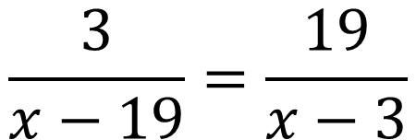
Решите уравнение. (если уравнение имеет несколько корней, запишите их в ответ без пробелов в порядке возрастания.)
РАЦИОНАЛЬНЫЕ УРАВНЕНИЯ
$$\frac{3}{x−19}=\frac{19}{x−3}$$

Slide 16
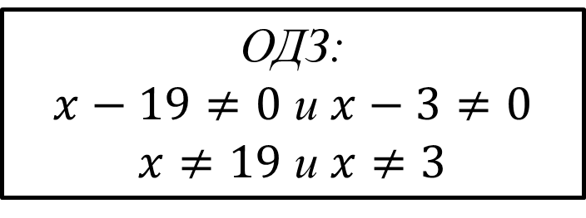
Решите уравнение. (если уравнение имеет несколько корней, запишите их в ответ без пробелов в порядке возрастания.)
ОДЗ:
$x−19≠0$ и $x−3≠0$
$x≠19$ и $x≠3$
$$\frac{3}{x−19}=\frac{19}{x−3}$$

Slide 17
Решите уравнение. (если уравнение имеет несколько корней, запишите их в ответ без пробелов в порядке возрастания.)
ОДЗ:
$x−19≠0$ и $x−3≠0$
$x≠19$ и $x≠3$
$$\frac{3}{x−19}=\frac{19}{x−3}$$

Slide 18
Решите уравнение. (если уравнение имеет несколько корней, запишите их в ответ без пробелов в порядке возрастания.)
ОДЗ:
$x−19≠0$ и $x−3≠0$
$x≠19$ и $x≠3$
$$\frac{3}{x−19}=\frac{19}{x−3}$$
$$3\left(x−3\right)=19(x−19)$$

Slide 19
Решите уравнение. (если уравнение имеет несколько корней, запишите их в ответ без пробелов в порядке возрастания.)
ОДЗ:
$x−19≠0$ и $x−3≠0$
$x≠19$ и $x≠3$
$$\frac{3}{x−19}=\frac{19}{x−3}$$
$$3\left(x−3\right)=19(x−19)$$
$$3x−9=19x−361$$
$$3x−19x=9−361$$
$$−16x=−352$$
$$x=22$$
Ответ:
2 | 2

Slide 20
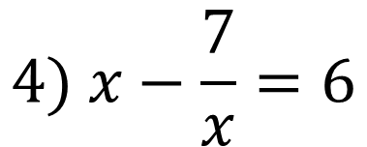
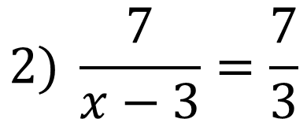
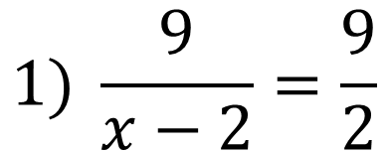
РАЦИОНАЛЬНЫЕ УРАВНЕНИЯ
$$1) \frac{9}{x−2}=\frac{9}{2}$$
$$2) \frac{7}{x−3}=\frac{7}{3}$$
$$3) \frac{13}{x−5}=\frac{5}{x−13}$$
Ответ:4
Ответ: 6
Ответ: 18
Ответ: -1;7
$$4) x−\frac{7}{x}=6$$

